Slide 1

Podnikání
Dominik Salat
salat@opf.slu.cz

Slide 2
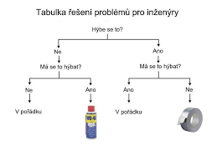
Řešení
Řešit byste měli primárně takové problémy zákazníků, které je trápí nejvíce. V takovém případě bude významně jednodušší jim nabízet vaše řešení. A čím lépe budete vědět, co představuje hlavní problémy zákazníků, tím efektivněji se můžete zaměřit na jejich řešení.

Slide 3

Problém při řešení problémů
Většina lidí je zamilována do svého řešení a nevidí nic jiného. Odpoutejte se od toho a namísto bezhlavého prosazování svého řešení se zaměřte na hlavní problémy vašeho zákazníka a vytvořte minimální životaschopný produkt (službu).

Slide 4
Minimální životaschopný produkt
Minimální životaschopný produkt je funkční řešení hlavních problémů zákazníků, na němž otestujete, jestli budou mít zákazníci o váš produkt zájem. Takové řešení nemusí být automatizované. Mělo by obsahovat minimální množství funkcionalit nezbytných pro řešení problémů. Právě díky prodejům minimálního životaschopného produktu může být váš produkt pro investory atraktivnější, protože budete moci investorovi doložit, že je o produkt reálný zájem.

Slide 5
Prodej minimálního životaschopného produktu testujte na zákaznících z řad prvních vlaštovek. Takoví zákazníci vám odpustí určité nedostatky a budou ochotni vám poskytnout zpětnou vazbu.
Testování minimálního životaschopného produktu u prvních vlaštovek může ukázat, že produkt (služba) by v takové podobě neměl být vytvářen, protože o něj není zájem. Pokud se vám totiž nepovede produkt prodat zákazníkům z řad prvních vlaštovek, je velice nepravděpodobné, že budete úspěšní u ostatních.

Slide 6
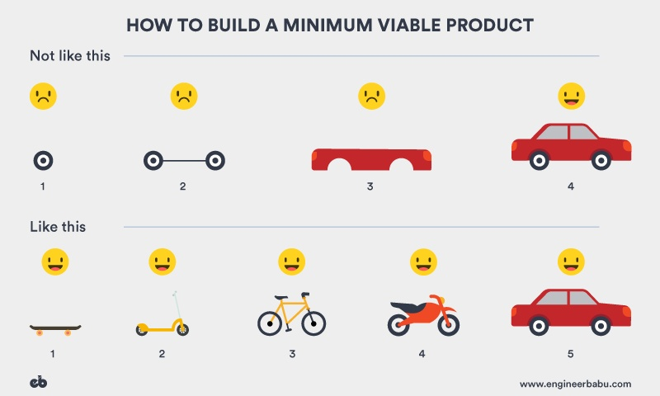

Slide 7
Zákazníka nejvíce zajímá, jak váš produkt či služba vyřeší jeho hlavní problémy. Věnujte se proto pouze jim. Pokud budete řešit pouze některé z hlavních problémů, nemusí být produkt (služba) pro zákazníka dostatečná. Pokud budete naopak řešit drobné či zástupné problémy, ztrácíte čas a krátí se vám zdroje. Čím lépe se vám tedy podaří pochopit problémy zákazníků, tím snazší pro vás bude navrhnout vhodné řešení.

Slide 8
Analýza prostředí
Makroprostředí
Mikroprostředí

Slide 9
Analýza makroprostředí
Makroprostředí představuje nejširší okolí podniku. Patří sem faktory, subjekty a okolnosti, které podnik svojí činností nemůže ovlivnit, ale na druhou stranu mají na (ne)úspěch celého projektu významný vliv. Když zvážíme aspekty významu a neovlivnitelnosti, ukazuje se, že pro každý podnik je makroprostředí jinak obsáhlé, zahrnuje trochu jiné faktory a sahá i geograficky jinak daleko. Pro některé podniky bude do makroprostředí spadat oblast jednoho města, jiné budou analyzovat globální ekonomické trendy a odlišnosti legislativy napříč světadíly. Pro jakýkoliv podnik je důležité identifikovat a vyhodnotit všechny neovlivnitelné okolnosti, jež mohou mít na výsledek podnikání významný dopad. A hlavně na žádné nezapomenout.

Slide 10
PEST analýza
Za klíčové součásti makrookolí označuje Srpová et al. (2010, s. 131) faktory politické a legislativní, ekonomické, sociální a kulturní i technologické. Analýza dělí vlivy makrookolí do čtyř základných skupin a označuje se PEST analýza.
Politicko-právní faktory (P) – tyto faktory tvoří společenský systém, v němž firmy uskutečňují svou činnost. Systém je dán mocenským zájmem politických stran a vývojem politické situace v zemi a jejím okolí.
Ekonomické faktory (E) – tyto činitele vycházejí z ekonomické situace země a hospodářské politiky státu. Patří sem následující makroekonomické faktory: tempo růstu ekonomiky, nezaměstnanost, fáze hospodářského cyklu, inflace, vývoj HDP, daňové podmínky, úroveň příjmů a výdajů státního rozpočtu, výše úrokových sazeb apod.

Slide 11
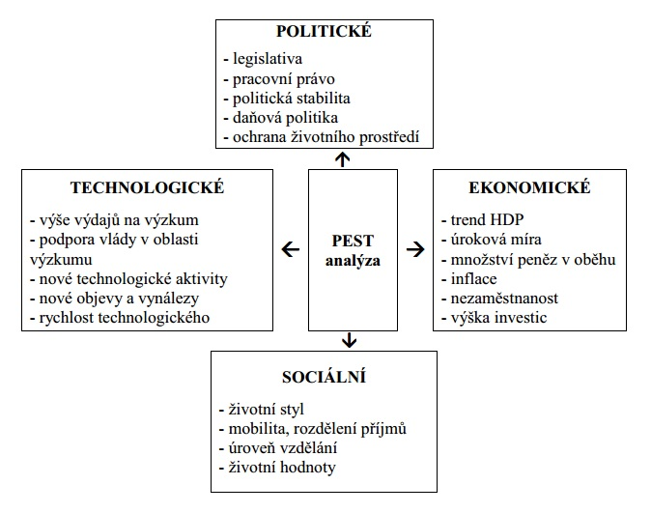
Sociální a kulturní faktory (S) – jsou dány společnosti, její strukturou, sociální skladbou obyvatelstva, společenskými a kulturními zvyky
Technické a technologické faktory (T) – tyto faktory představují inovační potenciál země, tempo technologických změn

Slide 12
Analýza mikroprostředí
Na tohle okolí už může mít podnik přece jen určitý vliv, i když je zpravidla nedokáže úplně ovládat a měnit k obrazu svému. I analýza mikrookolí má své oblíbené a časem prověřené nástroje a i v tomto případě platí, že není důležité, pro který nástroj se rozhodneme, ale že nezapomeneme na žádný podstatný faktor, který by mohl náš podnik zásadně ovlivnit nebo se kterým je potřeba nějakým způsobem pracovat.

Slide 13
Analýza konkurence
Smyslem analýzy je nalézt příležitosti pro identifikaci a rozvoj konkurenční výhody, která nám pomůže se na trhu odlišit. Dalším důvodem pro provedení analýzy konkurence je zjistit, zda je třeba sledovat konkurenční prostředí, a pokud ano, jak často (měsíčně, půlročně, ...). Jsou obory, ve kterých je vysoká koncentrace konkurence (např. restaurace, maloobchod s potravinami, e-shopy s parfémy) a kde by provedení analýzy konkurence vyžadovalo velkou časovou kapacitu a podrobnou znalost specifik každého konkurenta. Konečný výsledek by však v samotném plánu přinesl jen málo podstatnou přidanou hodnotu.

Slide 14
Analýza zainteresovaných subjektů
Pro osoby a organizace, které dohromady tvoří okolní prostředí firmy, používáme obecné označení zainteresované subjekty. Řízení zainteresovaných subjektů pak představuje způsob, jak identifikovat a sladit zájmy zainteresovaných osob a skupin ve prospěch našeho podnikání. Efektivní identifikaci, analýze a řízení zainteresovaných subjektů může pomoci tzv. mapa zainteresovaných subjektů. Tato „mapa“ dělí zainteresované subjekty podle míry jejich zájmu o naše podnikání či konkrétní projekt a vlivu, který mohou mít na jeho zdar či nezdar. Zároveň ukazuje základní směry, jak s těmito osobami, organizacemi a zájmovými skupinami nakládat. Klíčovými jsou ti, kteří mají velký zájem na našem podnikání a zároveň velký vliv.

Slide 15
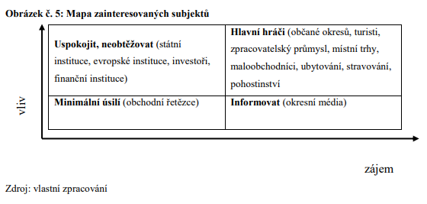
Analýza zainteresovaných subjektů

Slide 16
Analýza odvětví
Odvětví je definováno jako skupina firem zásobujících určitý trh. Při definování trhu musí firma zvážit také hranice odvětví. Hranice odvětví jsou dány na straně poptávky možností substituce výrobků i služeb za jiné a na straně nabídky jednoduchostí, s níž může firma přemístit výrobky a služby na nové tržní segmenty.

Slide 17
Zdroje informací
Webový portál businessinfo.cz
Webový portál podnikatel.cz
Webový portál mfcr.cz
Webový portál mpo.cz
Webový portál czso.cz
Vlastní analýzy
Google
Google trends
Potřebná legislativa
Tisk

Slide 18
Budoucí týden praktická analýza konkurence v terénu.

